Slide 1
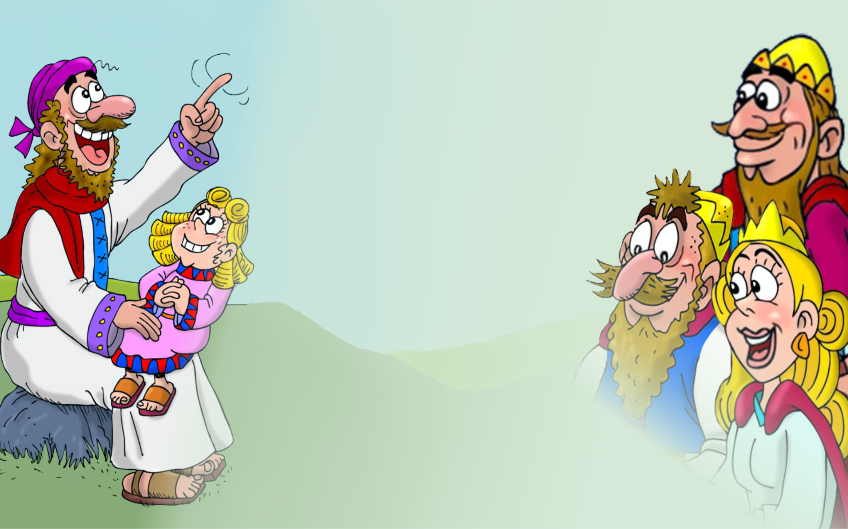


Slide 2
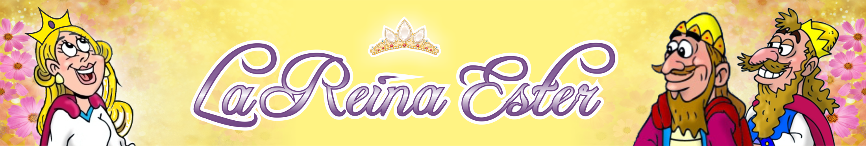

La fiesta de Purim:
victoria de los judíos
La fiesta de Purim:
victoria de los judíos
©2015 hermanamargarita.com

Slide 3
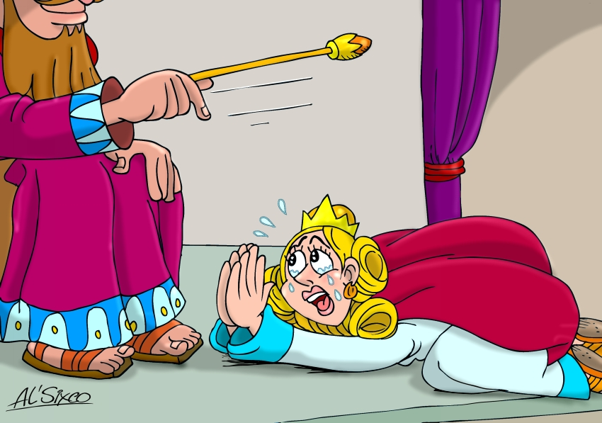
ESTER SUPLICÁNDOLE AL REY

Slide 4
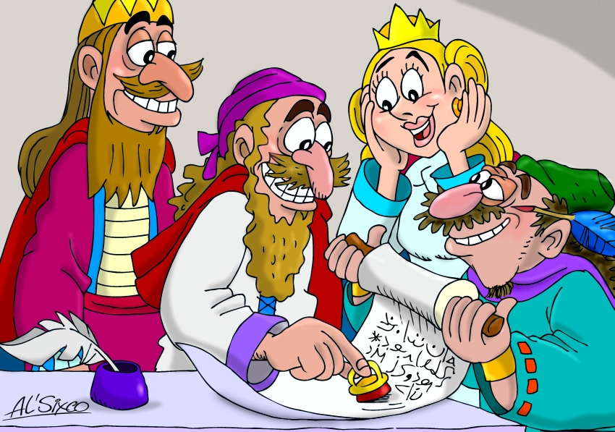
MARDOQUEO SELLA EL DECRETO

Slide 5
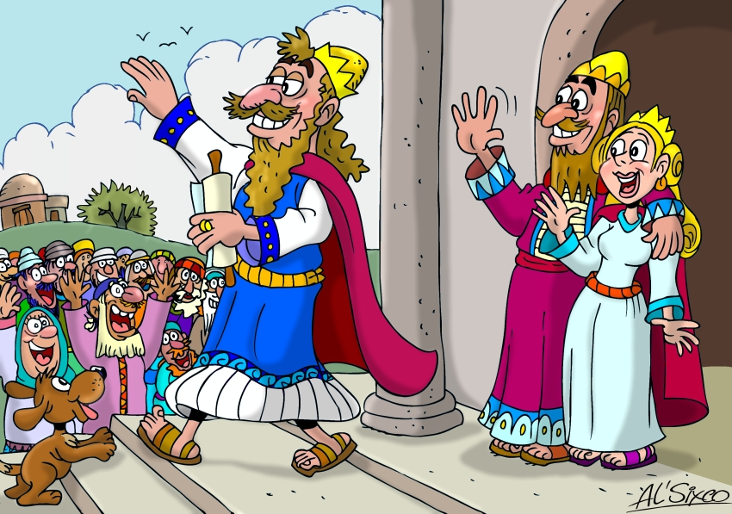
MARDOQUEO EN ROPAS REALES

Slide 6
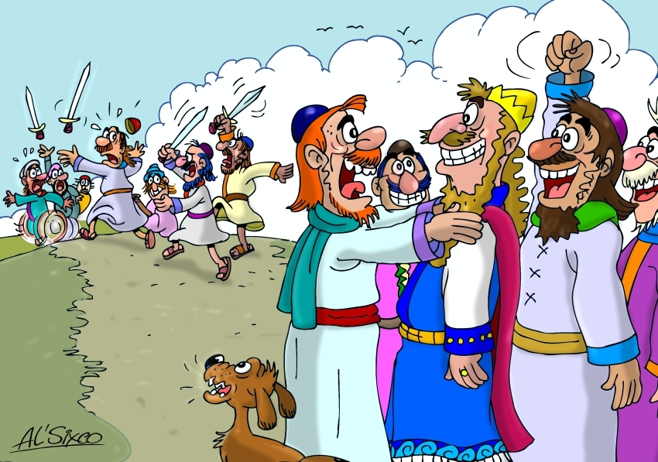
DEFENSA Y CELEBRACIÓN

Slide 7
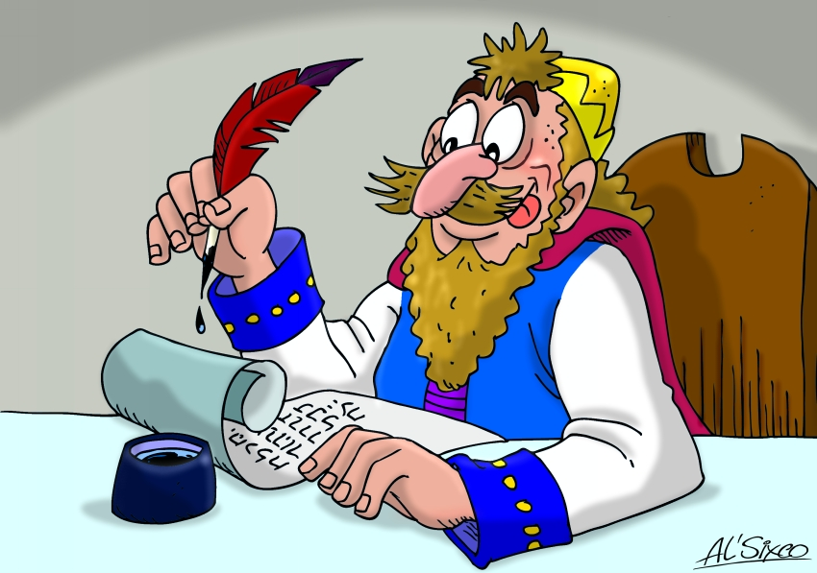
MARDOQUEO ANOTA ACERCA DEL PURIM

Slide 8
FIESTA ANUAL DE LOS JUDÍOS
PURIM
PURIM

Slide 9
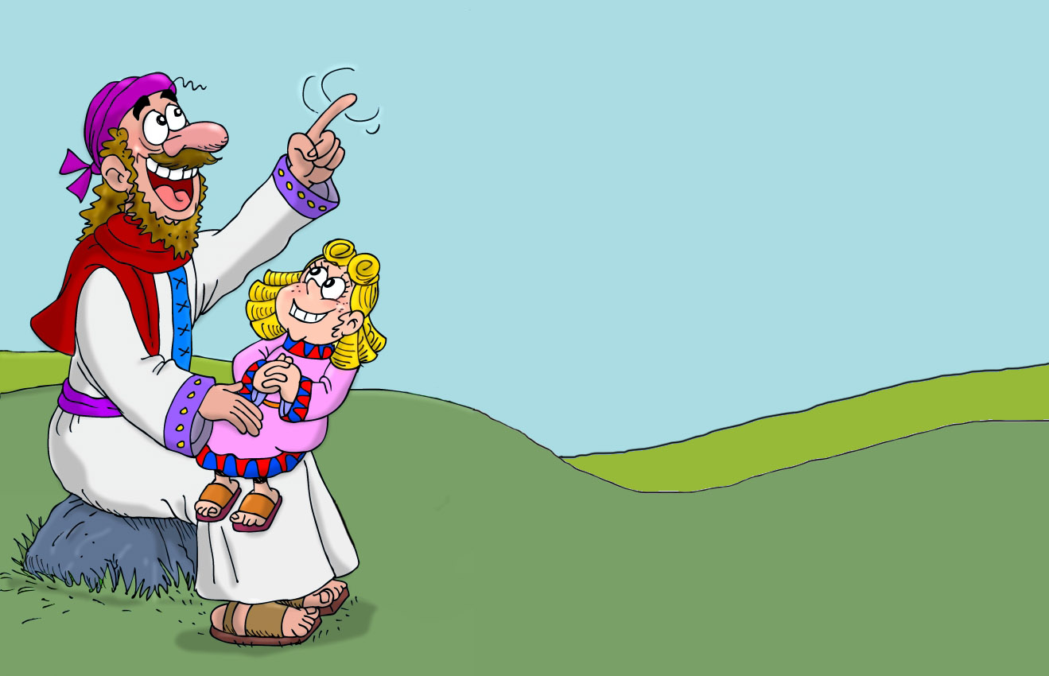
MARDOQUEO Y ESTER
Dios
es fiel
Dios
es fiel

Slide 10
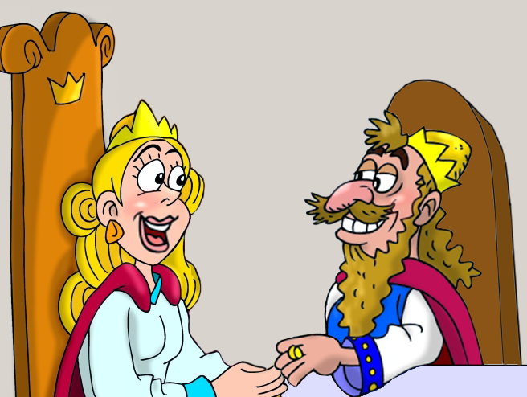
Grande es su bondad
Grande es su bondad

Slide 11

^{Convertiste mi lamento}
^{en danza; me quitaste}
^{la ropa de luto}
^{y me vestiste de fiesta.}
^{Salmo 30:11}
^{Convertiste mi lamento}
^{en danza; me quitaste}
^{la ropa de luto}
^{y me vestiste de fiesta.}
^{Salmo 30:11}

